Slide 1
OBDELOVALNI POSTOPKI
ORODJA in STROJI

Slide 2
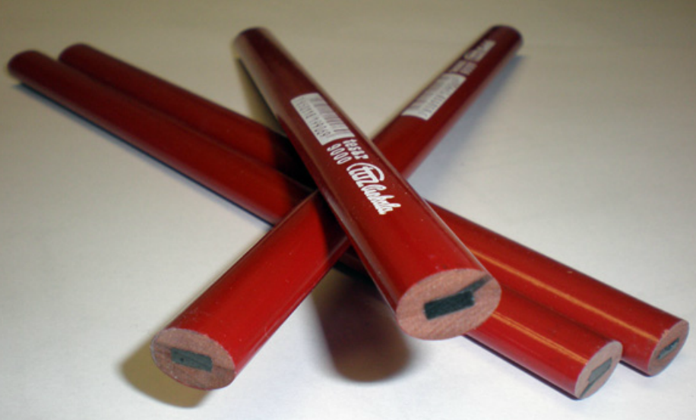
ZARISOVANJE
Da bo izdelek narejen točno po načrtu in da pri sestavljanju ne bodo težave, je treba biti pri merjenju in zarisovanju natančen.
Zarisovanje je postopek, ko z ostrim predmetom ali svinčnikom potegnemo po gradivu in na njem pustimo sled.

Slide 3
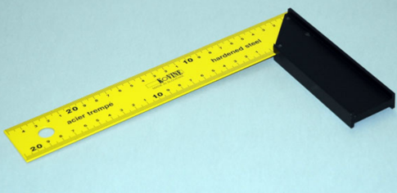
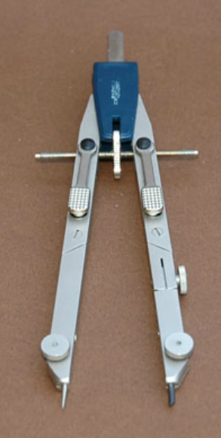
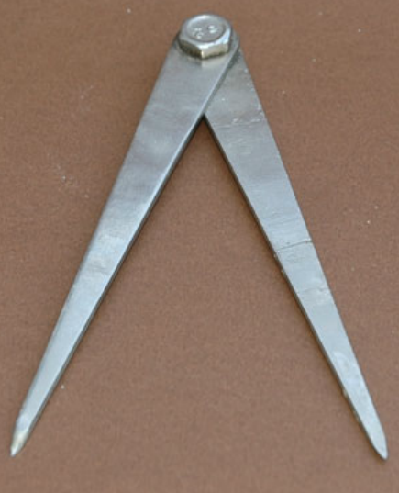
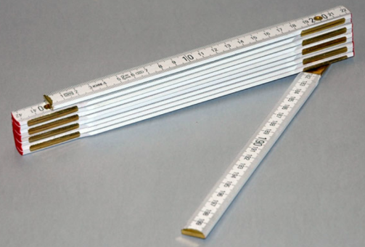
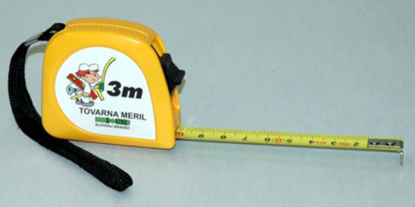
MERJENJE
Mere z načrta prenašamo na les z merilnimi pripomočki, med katere sodijo merilni trak, kotnik in šestilo.
Tesarski meter Kotnik Šestilo
in jekleni trak

Slide 4
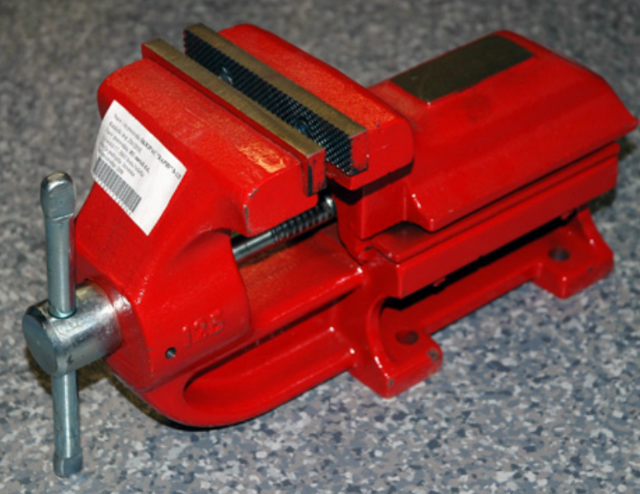
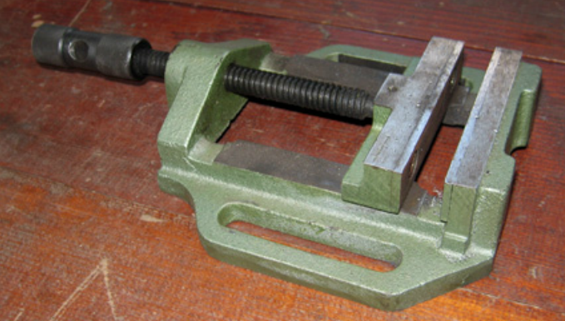
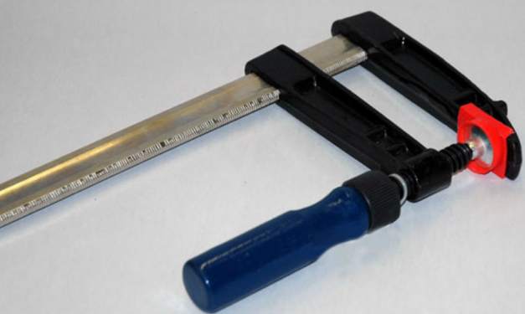
VPENJANJE
Pri postopkih, kot so vrtanje, žaganje, piljenje in brušenje, je nujno obdelovanec vpeti ali pritrditi s pripomočki za vpenjanje. Za to lahko uporabimo primež, strojni primež ali spono.

Slide 5
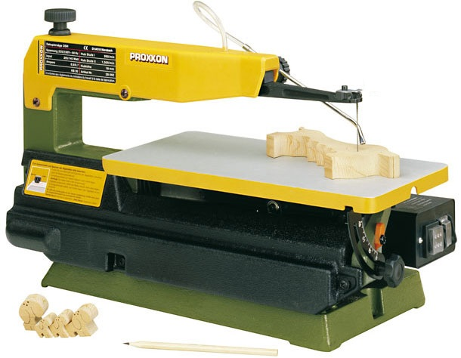
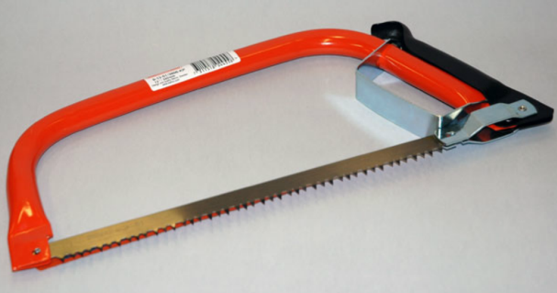
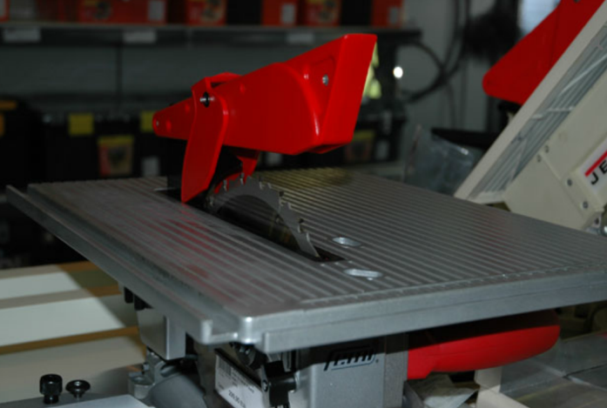
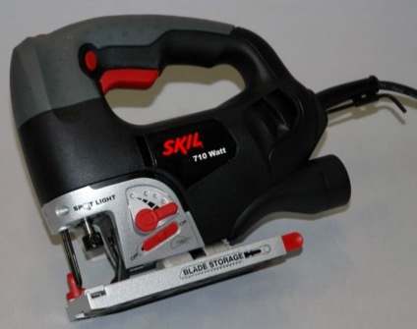
ŽAGANJE
Žaganje je postopek, s katerim odstranimo del gradiva ali razdvojimo obdelovanec na dva ali več delov. Za razdvojitev uporabimo žago.
Žaga lokarica
Vibracijska žaga
Vbodna žaga
Namizna krožna žaga

Slide 6
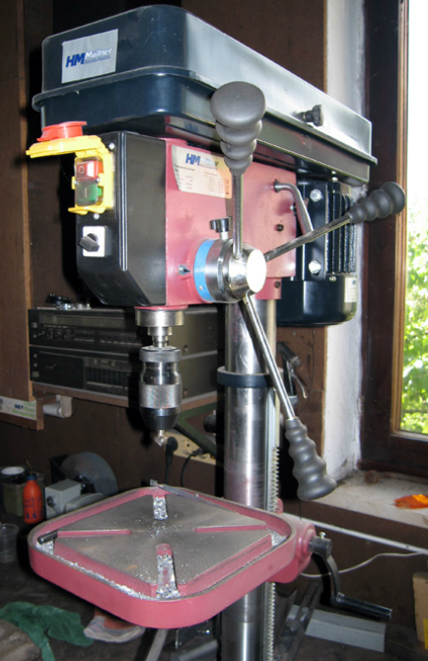
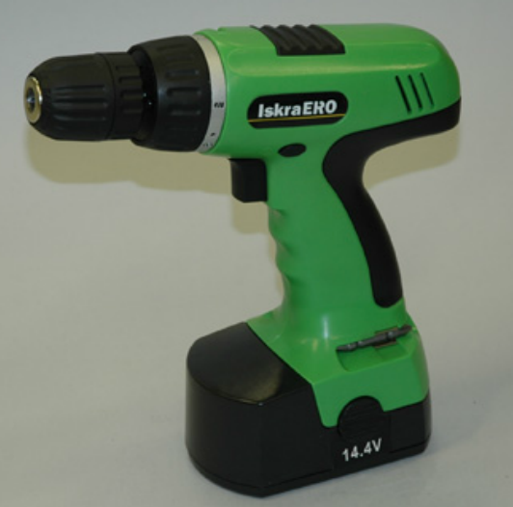
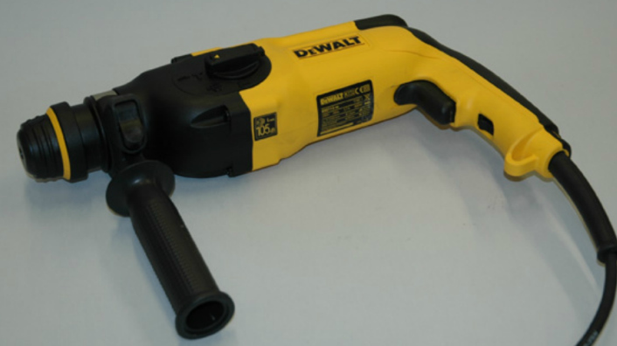
VRTANJE
Preden začnemo vrtati, označimo mesta, kjer bodo izvrtine. Središče začrtamo s svinčnikom, nato pa označimo še s šilom (točkalom), da se sveder pri vrtanju lepo „uleže“ v narejeno luknjo.
Namizni vrtalnik
Električni vrtalnik
Akumulacijski vrtalnik

Slide 7
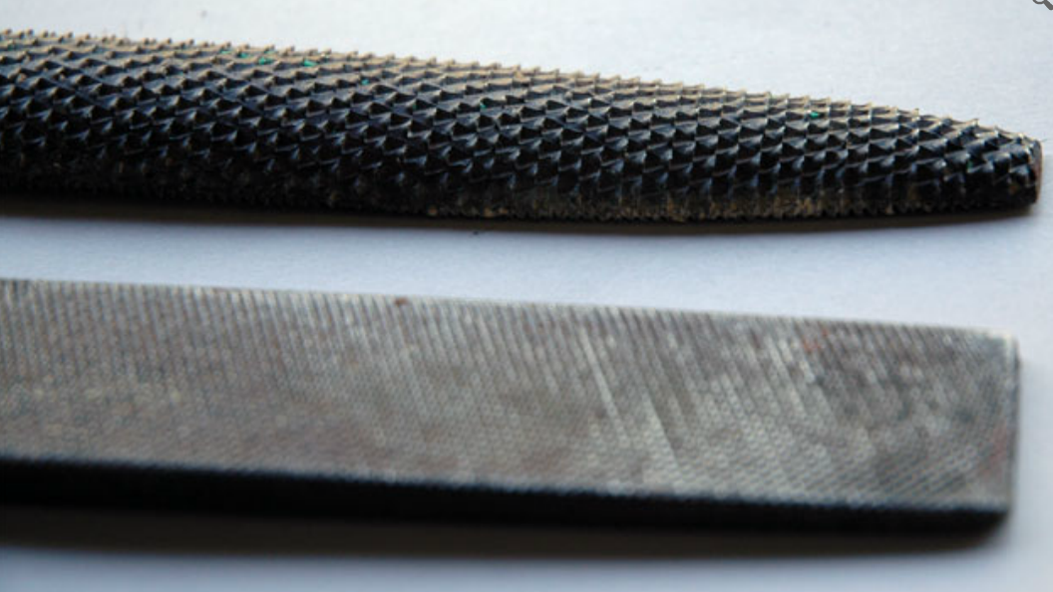
RAŠPANJE IN PILJENJE
Rašpo uporabimo pri strganju zunanje plasti lesa ali barve, pilo pa pri glajenju zgornje plasti lesa ali kovine.

Slide 8
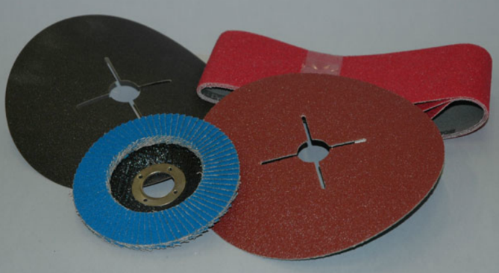
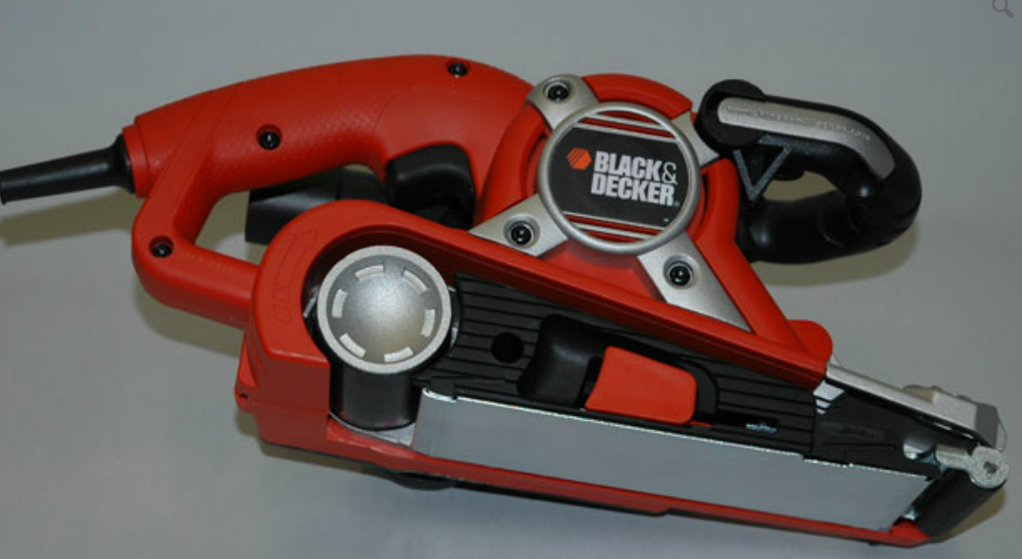
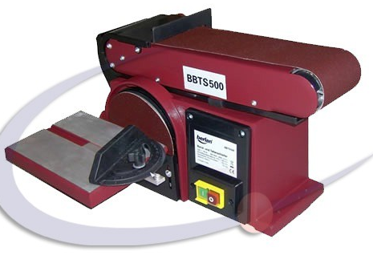
BRUŠENJE
Po piljenju površino še zgladimo.
Brusni papir
Tračni brusilnik
Kolutni brusilnik

Slide 9
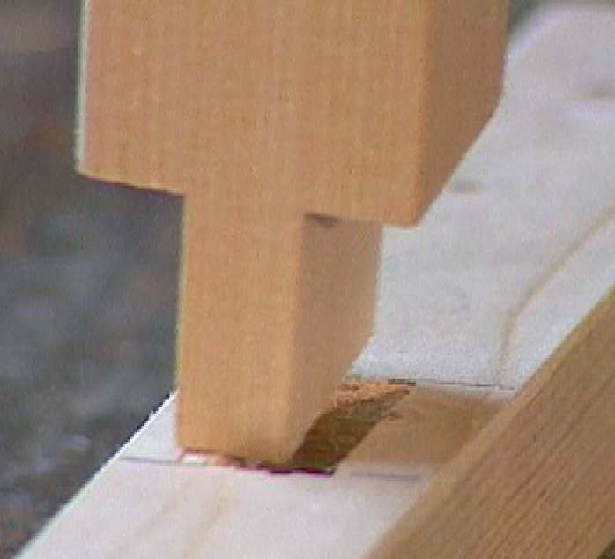
SPAJANJE
Je postopek, kjer konce sestavnih delov lesa oblikujemo tako, da spojena segata drug v drugega – nato jih z lepilom spojimo pod kotom.
Razstavljive zveze:
  vijačenje,
  mozničenje (delno)
Nerazstavljive zveze:
  lepljenje,
  žebljanje,
  rogličenje,
  lesna zveza z utori,
  mozničenje (delno)

Slide 10
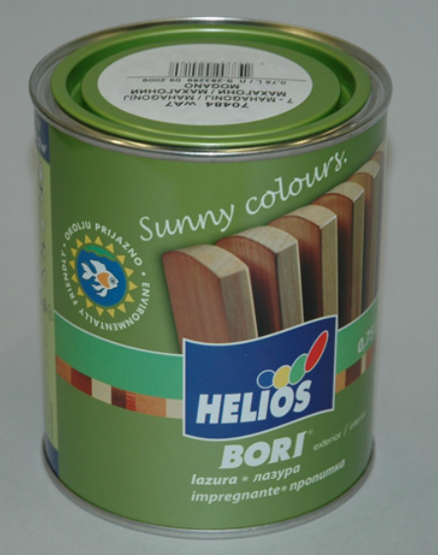
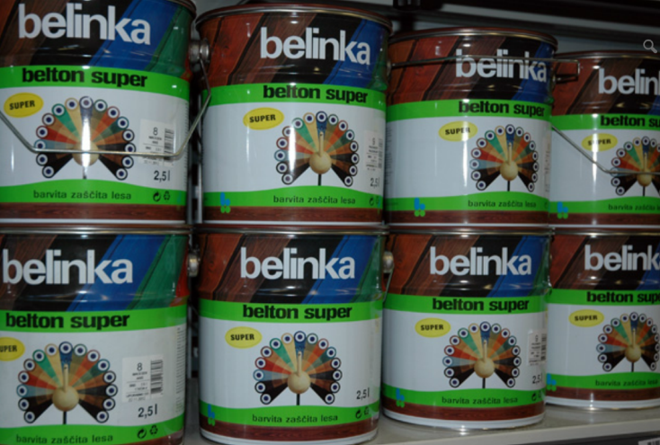
POVRŠINSKA ZAŠČITA
Les zelo hitro vpija vlago iz okolice, lahko ga napadejo tudi različni rastlinski in živalski škodljivci. Z izborom ustreznega premaza zaščitimo površino lesa pred vremenskimi vplivi.
Les lahko zaščitimo z voski, olji, barvami, laki in lazurami. Barvo običajno nanašamo v več slojih, na zadnji sloj pa nanesemo še lak.

Slide 11
POKLICI V LESARSTVU

Slide 12
GOZDAR
OBDELOVALEC LESA
TEHNIK LESARSKE TEHNOLOGIJE
PARKETAR
TESAR
MIZAR
Več na eGradiva.si.

